Slide 1
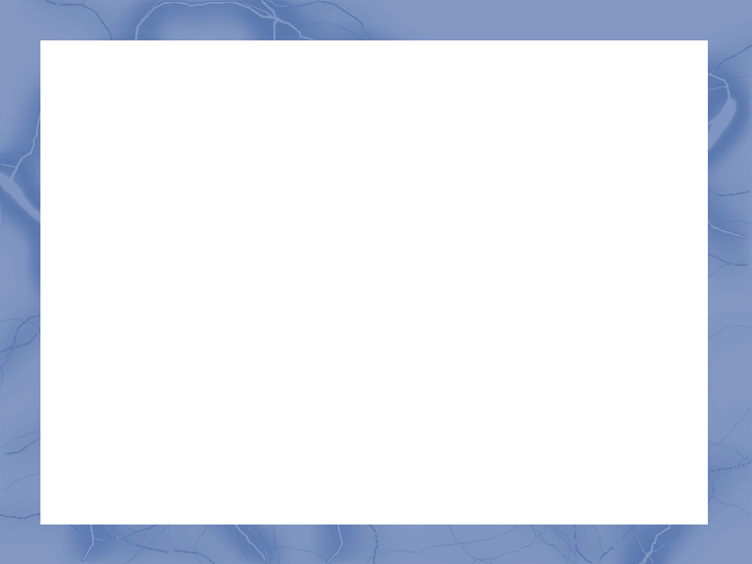
Android 适配器
什么是适配器
怎样使用适配器
适配器的工作原理
适配器的替代方案

Slide 2

适配器是什么
数据填充
界面数据绑定的一种理解

Slide 3
适配器怎么处理得到的数据
适配器它是一个类

Slide 4
适配器根类一般方法
Public int getCount()
//得到数据的行数
public Object getItem(int position)
//根据position得到某一行的记录
public long getItemId(int position)
//的到某一条记录的ID

Slide 5
适配器根类最核心的方法
Public View getView(int position, View convertView, ViewGroup parent)

Slide 6
常用的适配器
ArrayAdapter
SimpleAdapter
SimpleCursorAdapter
他们都是继承于BaseAdapter

Slide 7
适配器总结
适配器可以理解为：
控制数据如何显示的一个类

Slide 8
怎样使用适配器
Asp.net 数据绑定
Android 数据绑定
SimpleAdapter使用
自定义Adapter

Slide 9
Asp.net 数据绑定
DataTable Table = new DataTable();
SqlDataAdapter Adapter = new ...
Adapter.Fill(Table);
Grid.DataSource = Table;
Grid.DataBind();

Slide 10
Android 数据绑定
ArrayList<HashMap<String, Object>> arrayList;
SimpleAdapter adapter = new SimpleAdapter ...
gridView.setAdapter(adapter);

Slide 11
SimpleAdapter使用
简约而不简单
代码量少
实现比较复杂一点的界面

Slide 12
SimpleAdapter 实例
Gridview (主菜单)
ListView (列表显示)

Slide 13
适配器的工作原理
Android 官方是怎样实现适配器功能

